Slide 1
Mehanička osnova robota
Geometrija robota

Slide 2
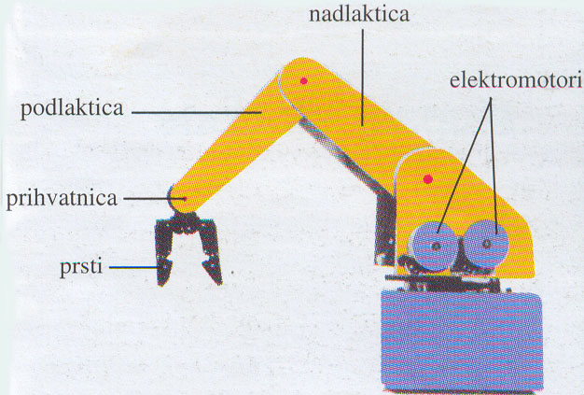
Kinematički par:
dva dijela robota povezana zglobom
Kinematički lanac:
niz kinematičkih parova (mehanizam robota)
Stupanj slobode:
broj mogućih gibanja dijelova robota
Gibanja dijelova robota:
rotacija i translacija
rotacija
rotacija
translacija
rotacija
rotacija
rotacija
rotacija

Slide 3
Radni prostor robota Prostor u kojem se može gibati prihvatnica robota
E
F
D
C
H
G
z
A
B
y
x
Model robota s 3 stupnja slobode:
3 translacije
Radni prostor je kvadar!
Model robota s 4 stupnja slobode:
2 translacije i 2 rotacije
Radni prostor je šuplji valjak!

Slide 4
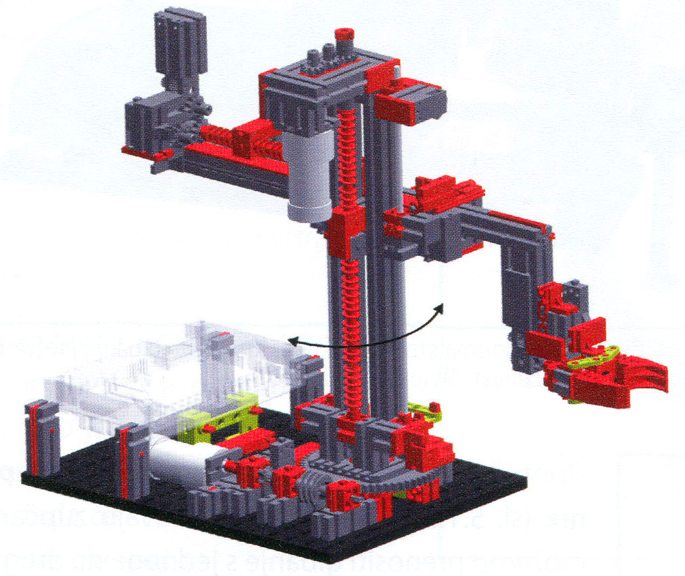
Prijenos gibanja
Kod robota se najčešće koristi pogon elektromotorom.
S njega se gibanje prenosi na ostale dijelove robota raznim prijenosnim mehanizmima:
zupčani prijenos
remenski prijenos
lančani prijenos
tarni prijenos
pužni prijenos
prijenos zubnom letvom
elektromotori

Slide 5
Brzina okretanja kotača
ovisi o njegovoj veličini.
2
1
4
3
1-pogonski kotač
2,3,..-gonjeni kotači
Manji kotač se okreće BRŽE onoliko puta koliko je puta manji!!
6 cm
2 cm
1 cm
3 cm
20 º/min
60 º/min
120 º/min
40 º/min

Slide 6
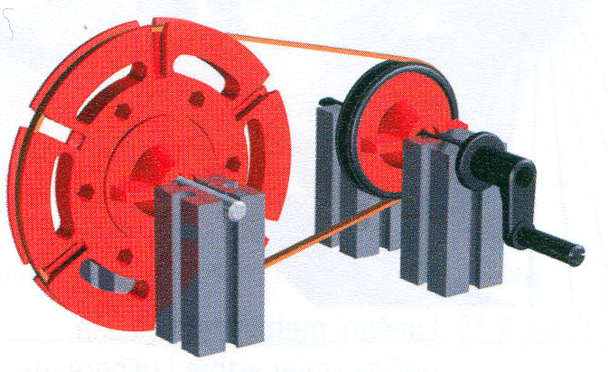
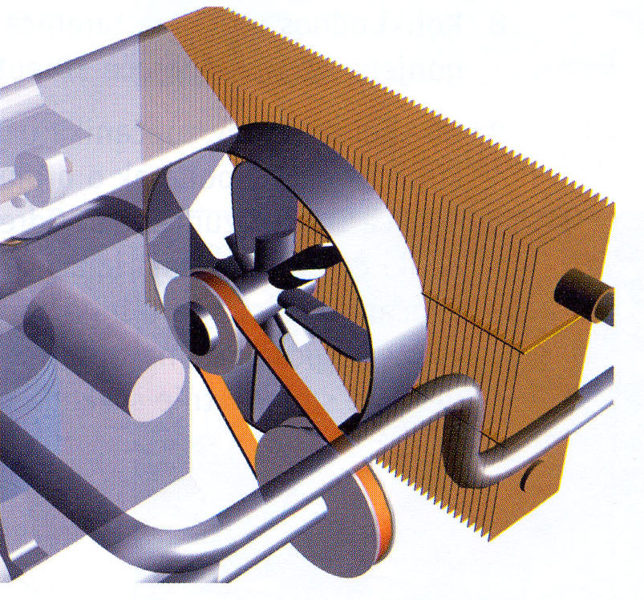
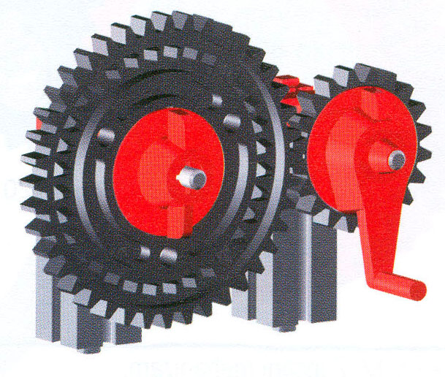
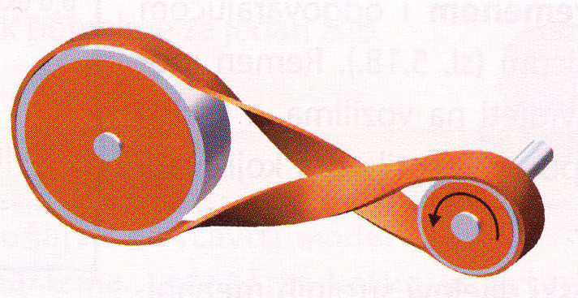
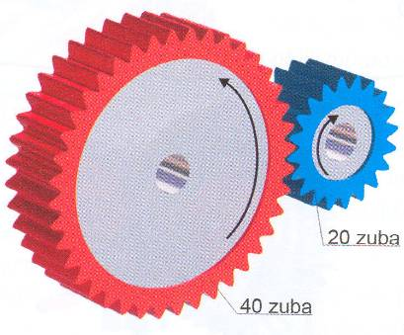
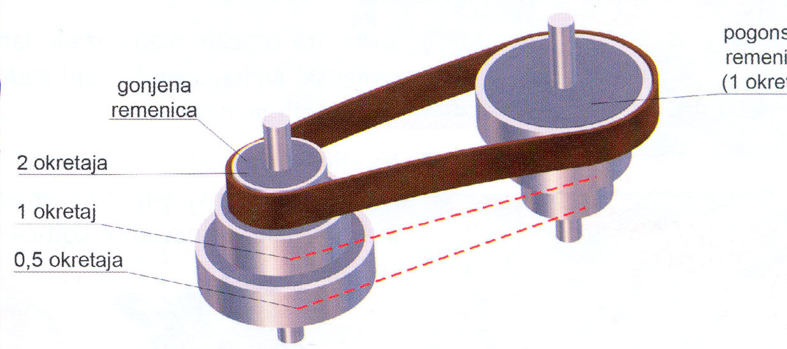
Zupčani prijenos
Remenski prijenos
remen
remenice
Remenice se okreću zbog sile trenja između remenice i remena

Slide 7
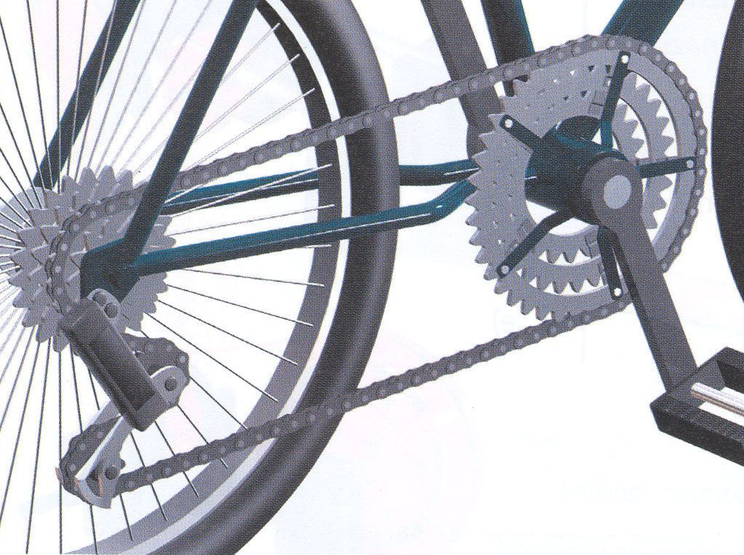
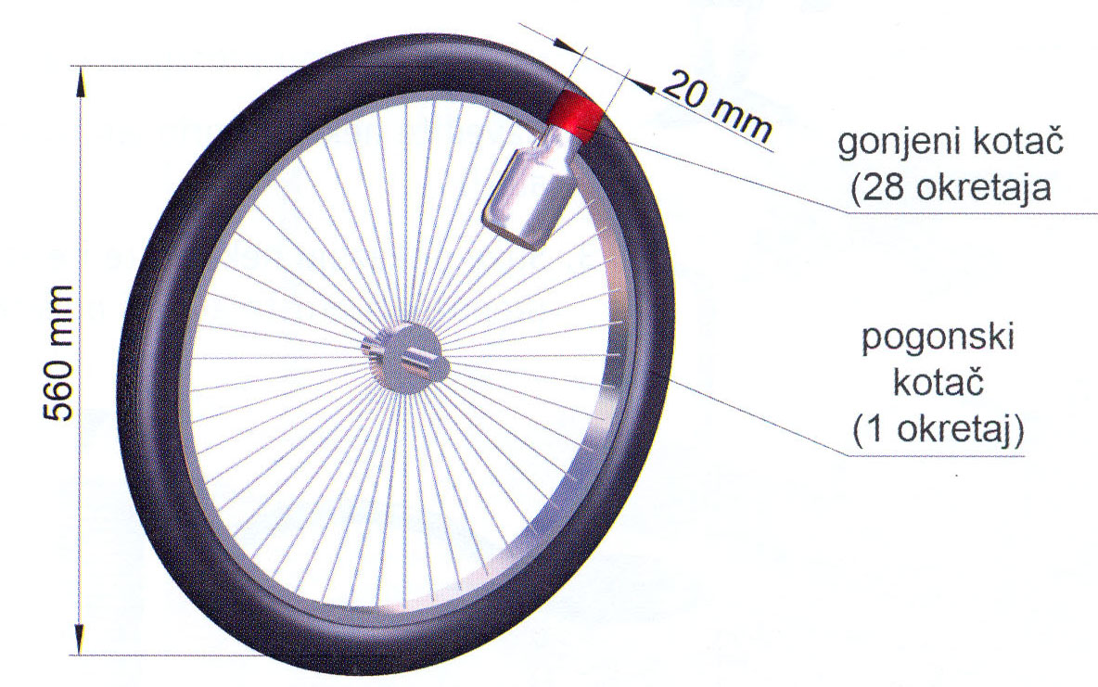
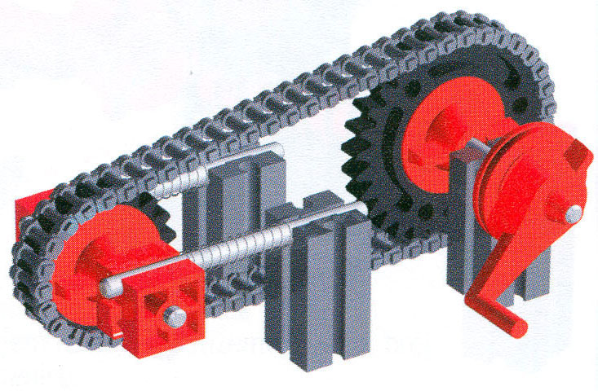
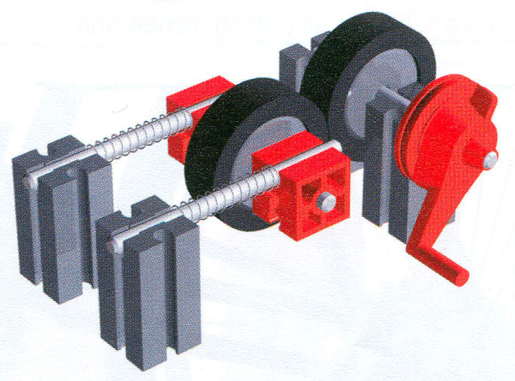
Lančani prijenos
Tarni prijenos
lanac
tarenice
Tarenice se okreću zbog sile trenja između njih
lančanici

Slide 8
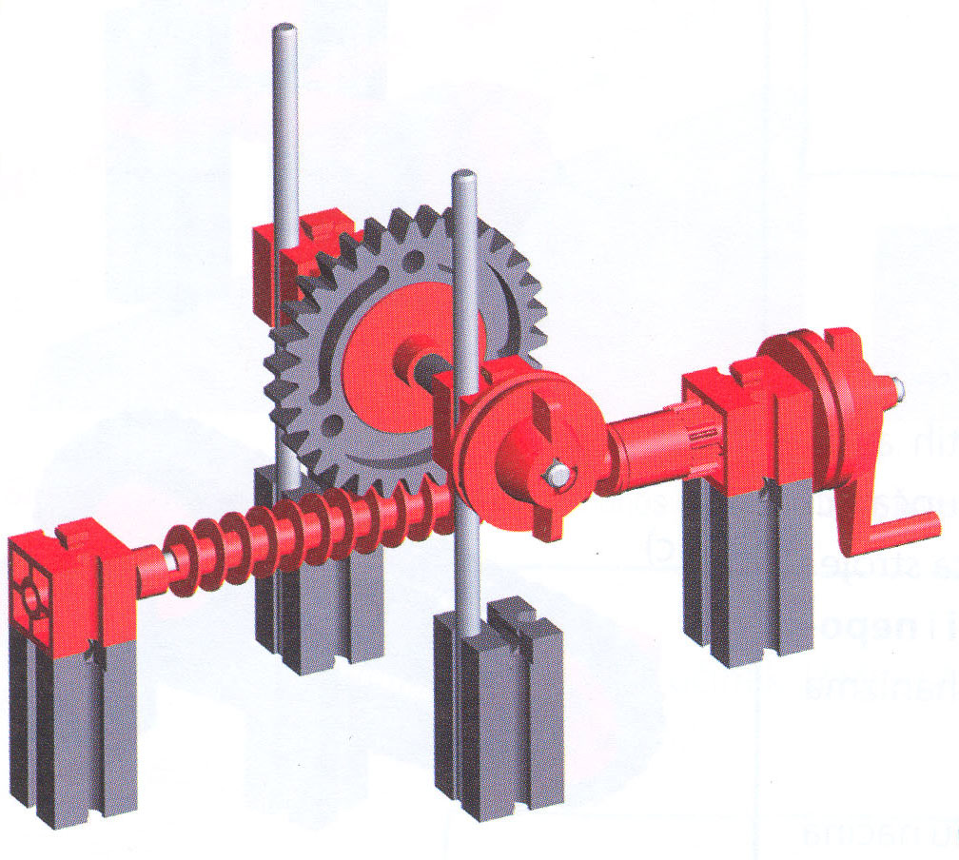
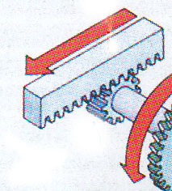
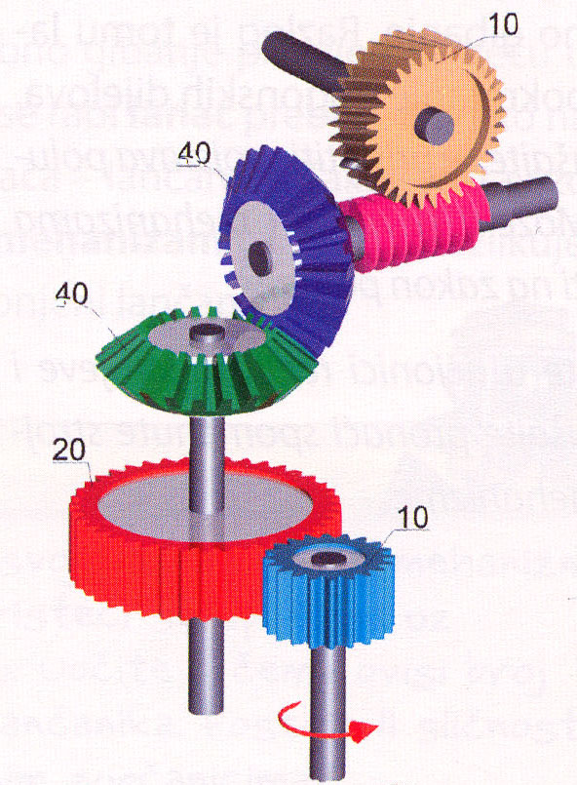
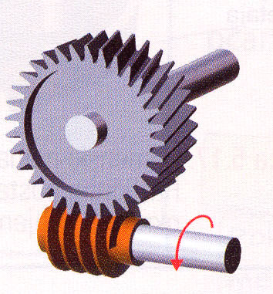
Pužni prijenos
Prijenos zubnom letvom
Koristimo kada želimo rotaciju (zupčanika) pretvoriti u translaciju (zubne letve)!!
Vježba:
Odredi broj okretaja pužnog kola (oker boje) ako se pogonski zupčanik (svijetloplavi) okreće 100 º/min!
Pužno kolo
Za 1 okretaj pužnog vijka pužno kolo se zakrene samo za 1 zubac, pa se ovaj prijenos koristi za znatno smanjenje broja okretaja!!
Pužni vijak

